Slide 1
Previsão de deslizamento DE TERRA
PDPA

Slide 2
Literatura
Os estudos que serviram como referência para a presente pesquisa.
Atributos
As variáveis comumente utilizadas nos artigos analisados.
Modelos
Os modelos frequentemente empregados nos artigos examinados.
Resultados
Os resultados obtidos nos experimentos realizados nos estudos investigados.

Slide 3
Literatura
Nome | Título | Ano | Estrato
Predição de Escorregamentos de Encostas baseada em Aprendizado de Máquina | Anais da XXI Escola Regional de Computação Bahia, Alagoas e Sergipe | 2021 | -
Análise de dados pluviométricos para a prevenção de riscos de instabilidade de encostas no município de Niterói | Revista Ibero-Americana de Humanidades, Ciências e Educação | 2022 | -
An assessment on the use of logistic regression and artificial neural networks with different sampling strategies for the preparation of landslide susceptibility maps | Engineering Geology | 2008 | A1
Spatial statistical modeling of shallow landslides—Validating predictions for different landslide inventories and rainfall events | Geomorphology | 2011 | A1
Landslide susceptibility assessment using SVM machine learning algorithm | Engineering Geology | 2011 | A1
Prediction of the landslide susceptibility: Which algorithm, which precision? | Catena | 2018 | A1
Landslide Susceptibility Assessment by Novel Hybrid Machine Learning Algorithms. | Sustainability | 2019 | A1
A spatio-temporal LSTM model to forecast across multiple temporal and spatial scales | Ecological Informatics | 2022 | A1
A Data Based Model to PredictLandslide Induced by Rainfall in Riode Janeiro City | Geotechnical and Geological Engineering | 2011 | A2
Rainfall-Induced Landslide Prediction Using Machine Learning Models: The Case of Ngororero District, Rwanda | International Journal of Environmental Research and Public Health | 2020 | A2
A Hybrid Landslide Warning Model Coupling Susceptibility Zoning and Precipitation | Forests | 2022 | A2
Landslide Displacement Prediction With Gated Recurrent Unit and Spatial-Temporal Correlation | Frontiers in Earth Science | 2022 | A2

Slide 4
Atributos
Citados em Artigos
Não citados em Artigos
Ângulo de inclinação
Curvatura Vertical
Uso do solo
Curvatura Horizontal
Altitude
Talude
Ocupação do solo
Precipitação diária
Vegetação
Solo
Defesa Civil

Slide 5
Modelos
Citados frequentemente
Citados nos artigos de estudo
testados
Floresta de decisão
Regressão Logística
Redes neurais
Naive Bayes (NB)
Análise discriminante quadrática (QDA)
Árvores de classificação e regressão
Árvores de decisão
Boosted regression tree
Fractal Model of Antecedent Effective Precipitation
GRU
LSTM
SVM
Modelo aditivo generalizado
Modelo linear generalizado
Perceptron Multicamadas
Regra de Associação
Splines de regressão adaptativa multivariada (MARS)
Threshold Model Based on Susceptibility Zoning and Antecedent Effective Precipitation
Árvore de Decisão
Floresta de Decisão
XGboosting
LSTM

Slide 6
Modelos
Das separações das amostras
Modelos Árvore de Decisão, Floresta de Decisão e Xgboosting:
O treinamento e teste desses modelos foram realizados em janela deslizante.
O resultado apresentado corresponde à última janela adotada, enquanto o treino e validação foram feitos no período entre novembro de 2018 e dezembro de 2021.
O teste fora do tempo de treinamento ocorreu entre dezembro de 2021 e fevereiro de 2022.
Modelo LSTM:
O LSTM possui uma estrutura completamente diferente dos modelos anteriores.
Os dados utilizados para o treinamento foram do período de fevereiro de 2019 a fevereiro de 2021.
O período de fevereiro a agosto de 2021 foi usado para a validação.
Já o período de agosto de 2021 a fevereiro de 2022 foi reservado para o teste.

Slide 7
Modelos
Árvore de Decisão
O modelo foi o primeiro a ser testado para verificar o comportamento das variáveis.
Foi observado que a indicação de comunidades era muito forte no modelo, o que levou à separação em dois modelos distintos: um com e outro sem comunidade.
Foi adotado o método de janela deslizante para criar um modelo preditivo para cada janela e acompanhar a sua evolução.

Slide 8
Modelos
Árvore de Decisão
Amostra de teste dentro do tempo de treinamento
Amostra de teste fora do tempo de treinamento
Métrica | Resultado
Acurácia: | 0,67
Precisão: | 0,00
Recall: | 0,76
F1-Score: | 0,01
Métrica | Resultado
Acurácia: | 0,61
Precisão: | 1,00
Recall: | 0,53
F1-Score: | 0,70

Slide 9
Modelos
Árvore de Decisão
Apenas regiões de comunidades
Amostra de teste dentro do tempo de treinamento
Amostra de teste fora do tempo de treinamento
Métrica | Resultado
Acurácia: | 0,60
Precisão: | 0,00
Recall: | 0,69
F1-Score: | 0,01
Métrica | Resultado
Acurácia: | 0,48
Precisão: | 1,00
Recall: | 0,48
F1-Score: | 0,65

Slide 10
Modelos
Árvore de Decisão
Apenas regiões fora de comunidades
Amostra de teste dentro do tempo de treinamento
Amostra de teste fora do tempo de treinamento
Métrica | Resultado
Acurácia: | 0,61
Precisão: | 0,00
Recall: | 0,81
F1-Score: | 0,00
Métrica | Resultado
Acurácia: | 0,86
Precisão: | 0,84
Recall: | 1,00
F1-Score: | 0,91

Slide 11
Modelos
Floresta de Decisão
Optou-se por utilizar um modelo mais robusto, porém sem oferecer insights sobre as variáveis. A Floresta de Decisão é um modelo frequentemente mencionado em artigos sobre previsão de deslizamentos de terra.
O modelo cria uma combinação de árvores de decisão para fornecer previsões.
Novamente, para avaliar a evolução do modelo, foi aplicado o método de janela deslizante, criando um modelo preditivo para cada janela.
Foram realizados dois modelos, um utilizando Oversampling Smote e outro não.

Slide 12
Modelos
Floresta de Decisão
Amostra de teste dentro do tempo de treinamento
Amostra de teste fora do tempo de treinamento
Métrica | Resultado
Acurácia: | 0,00
Precisão: | 0,00
Recall: | 1,00
F1-Score: | 0,00
Métrica | Resultado
Acurácia: | 0,85
Precisão: | 0,85
Recall: | 1,00
F1-Score: | 0,92

Slide 13
Modelos
Floresta de Decisão
Oversampling SMOTE
Amostra de teste dentro do tempo de treinamento
Amostra de teste fora do tempo de treinamento
Métrica | Resultado
Acurácia: | 0,56
Precisão: | 0,00
Recall: | 0,77
F1-Score: | 0,00
Métrica | Resultado
Acurácia: | 0,17
Precisão: | 0,02
Recall: | 0,83
F1-Score: | 0,03

Slide 14
Modelos
XGBoosting
Um modelo mais robusto, que não é comumente utilizado em previsão de deslizamentos de terra.
É um algoritmo de aprendizado de máquina baseado em árvore de decisão e gradient boosting, amplamente utilizado em competições no Kaggle.
Novamente, foi utilizado o método de janela deslizante para criar um modelo preditivo para cada janela e verificar sua evolução.
Foram realizados dois modelos, um utilizando Oversampling Smote e outro não.

Slide 15
Modelos
XGBoosting
Amostra de teste dentro do tempo de treinamento
Amostra de teste fora do tempo de treinamento
Métrica | Resultado
Acurácia: | 1,00
Precisão: | 0,66
Recall: | 0,28
F1-Score: | 0,39
Métrica | Resultado
Acurácia: | 0,90
Precisão: | 0,02
Recall: | 0,08
F1-Score: | 0,03

Slide 16
Modelos
XGBoosting
Oversampling SMOTE
Amostra de teste dentro do tempo de treinamento
Amostra de teste fora do tempo de treinamento
Métrica | Resultado
Acurácia: | 1,00
Precisão: | 0,66
Recall: | 0,28
F1-Score: | 0,39
Métrica | Resultado
Acurácia: | 0,90
Precisão: | 0,02
Recall: | 0,08
F1-Score: | 0,03

Slide 17
Modelos
LSTM
Mudança na estrutura do modelo: incorporação das dimensões de espaço e tempo.
Escolha do modelo LSTM: rede neural recorrente com memória, ideal para previsão temporal.
O LSTM é capaz de reter informações de eventos passados e utilizá-las na previsão de eventos futuros, permitindo a incorporação de informações temporais na análise de dados.

Slide 18
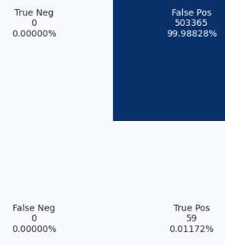
Modelos
LSTM
Resultados
Matriz de Confusão
Métrica | Resultado
Acurácia: | 0
Precisão: | 0
Recall: | 1
F1-Score: | 0

Slide 19
Próximos passos
Estações
Analisar quais medidores possam estar afetando negativamente os resultados dos modelos.
Parâmetros
Explorar diferentes configurações de camadas e hiperparâmetros, com o objetivo de encontrar a melhor configuração possível para o modelo.
Modelos
Outros modelos de deep learning também possuem a capacidade de reter informações relevantes, incluindo a classe de redes neurais GRU (Gated Recurrent Units).
Na literatura, é possível encontrar artigos que exploram o uso da técnica GRU para abordar problemas complexos de previsão de deslizamento de terra.

Slide 20
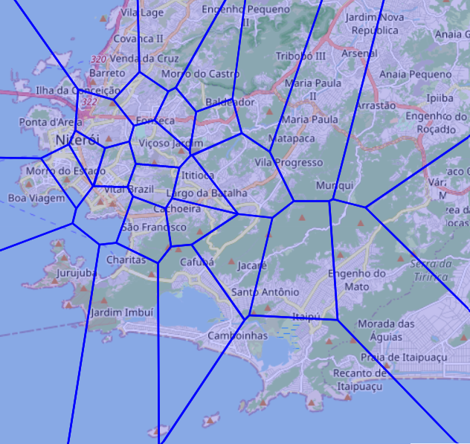
Estações
Medidor | Nome | % dias
529 | VÁRZEA DAS MOÇAS | 36,0%
503 | BONFIM 2 | 79,9%
506 | CORONEL LEÔNCIO | 80,0%
517 | MORRO DO ESTADO | 80,7%
522 | PREVENTÓRIO | 81,2%
528 | TRAVESSA BELTRÃO | 84,4%
524 | SANTA BÁRBARA 2 | 84,6%
516 | MORRO DO CASTRO | 86,1%
500 | BAIRRO DE FÁTIMA | 87,6%
515 | MORRO DO BUMBA | 87,7%
508 | IGREJINHA | 88,6%
501 | BARRETO 1 | 89,5%
523 | RIO DO OURO | 95,4%
505 | CAVALÃO | 96,0%
521 | PIRATININGA 2 | 96,0%
513 | MARIA PAULA | 96,5%
502 | BOA VISTA | 97,3%
511 | MACEIÓ | 97,4%
527 | TENENTE JARDIM | 97,4%
507 | ENGENHO DO MATO | 97,8%
504 | CARAMUJO | 97,9%
514 | MORRO DA PENHA | 98,1%
510 | JURUJUBA | 98,6%
518 | MORRO DO PALÁCIO | 98,6%
520 | PIRATININGA | 98,7%
509 | ITAIPÚ | 98,8%
512 | MARAVISTA | 98,9%
525 | SÃO FRANCISCO 1 | 99,1%
519 | PÉ PEQUENO | 99,6%
526 | SAPÊ | 99,7%
529

Slide 21
OBRIGADa

